Slide 1

大模型系列 – 微调
微调算法 I
ZOMI

Slide 2
大模型业务全流程
数据 & 模型算法
模型训练 & 微调
模型验证 & 推理部署
2. 数据处理
4. 模型训练
6. 模型微调
7. 模型验证
开源
数据
数据
预处理
向量
数据库
混合精度
梯度检查
梯度累积
…
全参微调
下游
任务
测评
标准
bench
mark
3. 模型算法
5. 分布式并行
低参微调
8. 推理与智能体
LLM模型
架构
多模态
一切皆Tokens
训练集群稳定性
指令微调
量化
压缩
推理
加速
9. Agent
智能体
1. AI 集群建设
计算、存储、网络
AI 集群机房建设
AI 集群上线与运维
集群算力准备

Slide 3
关于大模型 – 微调系列
具体内容
大模型微调基础：微调基本介绍 -- 大模型训练流程 -- 微调使用场景
微调算法 1：迁移学习 -- Adapters Tuning 算法 -- LoRA 算法
微调算法 II：IA3 算法 -- P-Tuning 微调 -- Prefix Tuning 算法
微调算法 III：Prompt Tuning 提示微调 -- Instruction Tuning 指令微调
微调算法比较：Instruction vs Prompt Tuning -- 低参微调 vs 全参微调

Slide 4
关于本内容
微调算法 1：
迁移学习 -- Transfer Learning
Adapters 算法 -- Adapters Tuning
LoRA 算法 -- Low-Rank Adaptation

Slide 5
1. 迁移学习

Slide 6
迁移学习 Transfer Learning
Transfer learning is a technique in machine learning in which knowledge learned from a task is re-used in order to boost performance on a related task. For example, for image classification, knowledge gained while learning to recognize cars could be applied when trying to recognize trucks. —— WIKI
迁移学习 Transfer Learning，是属于深度学习的一个子研究领域，该研究领域的目标在于利用数据、任务、或模型之间的相似性，将在旧领域学习过的知识，迁移应用于新领域中。

Slide 7
迁移学习 Transfer Learning
迁移学习是指将模型的一些学习参数用于其他任务。这听起来类似于微调，但有所不同。
微调：重新调整模型的所有参数，或者冻结一些权重并调整其余参数。微调时，不能改变模型架构。
迁移学习：只使用训练模型的一部分，然后将其附加到其他架构的模型上。

Slide 8
How Transfer Learning Works
因为 CV 模型卷积神经网络的卷积核对图像高维特征具有很好的提取泛化性，以及它们的学习方式，迁移学习在 CV 领域已经普遍存在了很长一段时间。
CNN 模型，浅层神经网络提取一般特征，如边缘和曲线；深层神经网络提取更复杂特征，例如整个眼睛和面部。CNN 网络感受野（Receptive Field）随着网络层数堆叠而学习更高维特征。

Slide 9
Visualize CNN

Slide 10
How Transfer Learning Works
使用一个简单的神经网络来进行训练，分类输入的车辆是汽车 Car 还是自行车 Bike。但假设目前手头上的数据非常有限，我们不想浪费太多时间重新训练。

Slide 11
How Transfer Learning Works
该例子网络分为两个部分：前面 CNN Backbone 和后面 Full Connection 全连接层。CNN 层提取图像特征的高维表示，然后由全连接层使用高维特征对图像进行分类。
迁移学习可以使用在类似的分类问题上训练的任意 CNN 网络，并将其用作于新任务。

Slide 12
How Transfer Learning Works
使用迁移学习，通过预先训练好的模型权来进行分类
例子中冻结了 CNN 前两层，让后两层 CNN 在训练过程中更新参数。
这确保模型中的 CNN 从图像中学习新特征。

Slide 13
How Transfer Learning Works
迁移学习也经常出现在LLMs 任务中，例如迁移 T5 等预训练大模型 Transformers 中 Encoder 部分，训练 Decoder 部分。

Slide 14
2. Adapters 算法

Slide 15
Parameter-Efficient Transfer Learning for NLP
《Parameter-Efficient Transfer Learning for NLP》论文中指出：
在面对特定的下游任务时，如果进行 Full Parameters Fine-tuning，太过低效浪费计算资源；
如果采用固定预训练模型的某些层，只微调接近下游任务的部分网络层参数，又难以达到较好的效果。
于是 Google 提出 Adapters 结构，最早发布的参数高效微调 PEFT 技术之一。Paper中表明，可以在 Transformers 中添加 Adapters，只需对 Adapters 结构进行微调，而不是对整个模型进行微调。

Slide 16
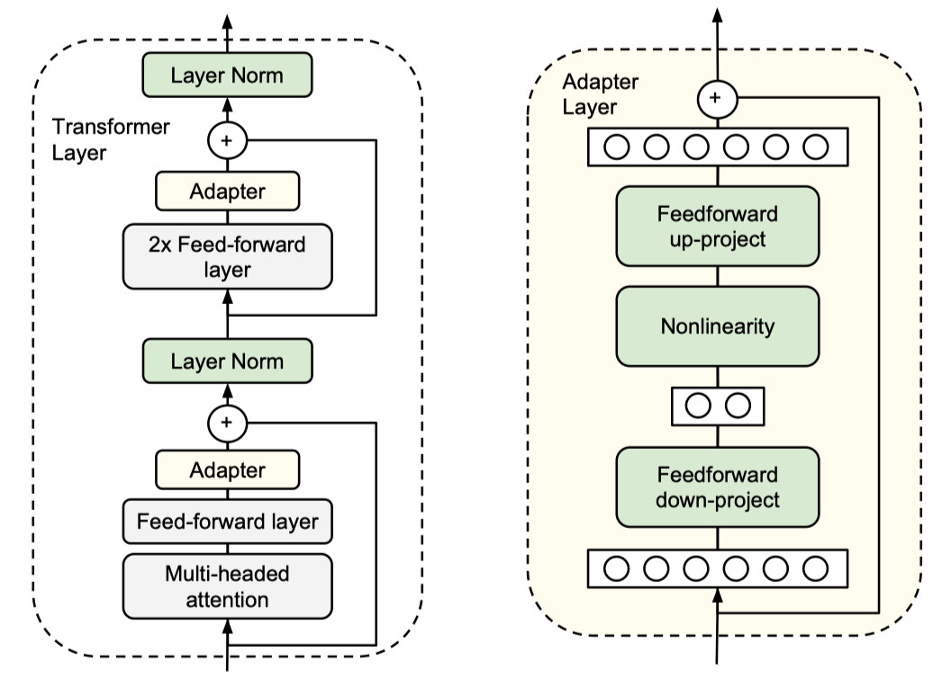
Adapters Tuning
Adapter 结构：
嵌入 Transformer 结构里，训练时，固定住原来预训练模型的参数，只对新增 Adapter 结构进行微调。
为了保证训练的高效性，Adapter 结构中尽可能少的引入额外的参数。

Slide 17
Adapters Tuning
首先是一个 down-project 层将高维度特征映射到低维特征。
然后经过一个非线形层 Nonlinearity 之后，使用 up-project 层将低维特征映射回原来的高维特征。
同时也设计了 skip-connection 的残差结构，确保了在最差的情况下能够退化为 identity。
这确保了 Adapters 中下一层能够接收 Adapters 层生成的输出。

Slide 18
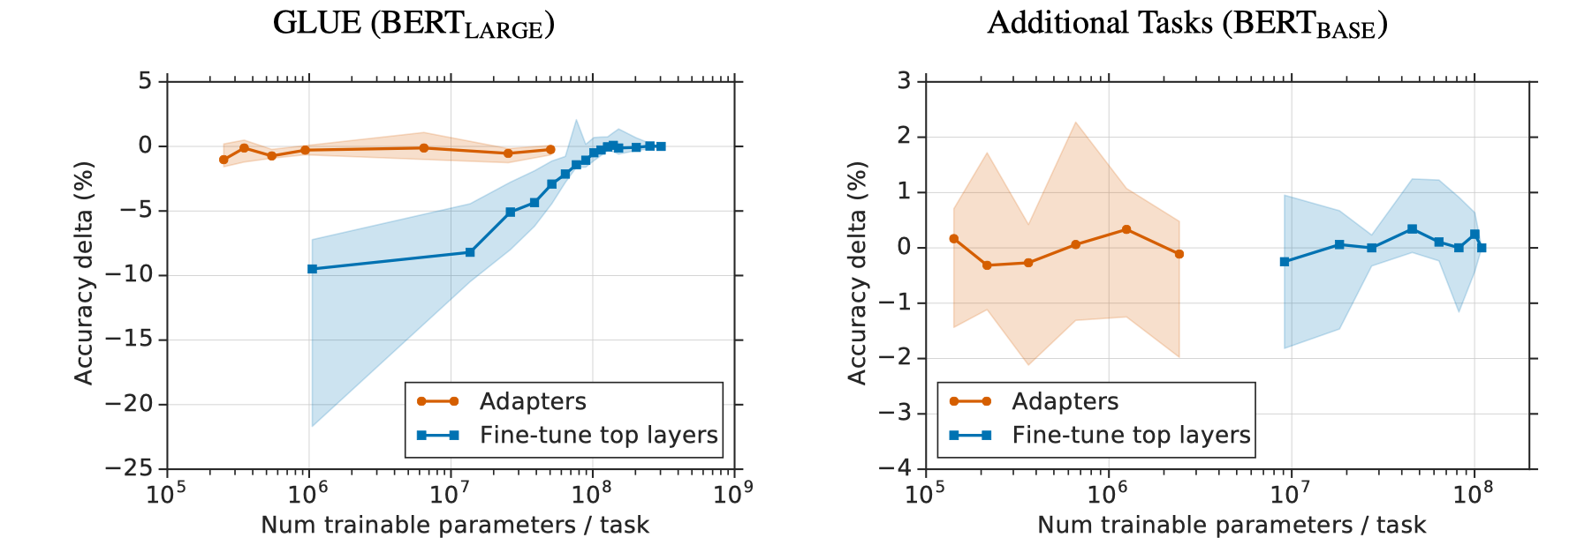
Adapters Tuning 效果
实验结果， Adapters Tuning 在只额外增加 3.6% 参数规模前提下，取得和 Full-Finetuning 接近的效果。在 GLUE 基准上实现平均精度误差 < 0.4%。

Slide 19
3. LoRA 算法

Slide 20
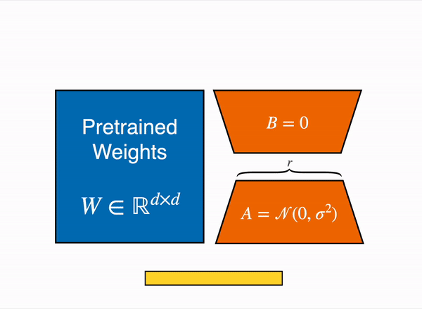
LoRA - Low-Rank Adaptation
问题：Adapter Tuning 增加了模型层数，引入了额外的推理延迟。LLMs 中的 Transformers 结构中一般是过参数化，它们有更小的内在维度特征数据，大模型主要依赖于这些更小的内在维度（low intrinsic dimension）进行任务适配。
假设模型在任务适配过程中，权重的改变量是低秩（low rank）的，由此提出低秩自适应（LoRA Low Rank Adaptation）方法：保持预先训练权重不变前提下，通过并行增加计算密集的层进行秩分解矩阵，来间接训练神经网络中的一些密集层。

Slide 21
LoRA - Low-Rank Adaptation
其工作原理是修改神经网络中可更新参数的训练和更新方式。mathematically：
预训练网络权重矩阵是全秩的（Full Rank），这意味着每个权重都是唯一，不能通过组合其他权重来生成。
LoRA 作者表示，当预训练 LLMs 被调整到新任务时，权重具有较低内在维度（Low Intrinsic Dimension）。这意味着权重可以用小矩阵表示，其秩较低。
这意味着，反向传播期间，权重更新矩阵可以具有较低的秩，因为大多数必要的信息已经被预训练过程捕获，并且在微调期间仅进行特定于任务的调整。

Slide 22
LoRA - Low-Rank Adaptation
通俗说：微调过程中，只有极少数权重被大量更新，因为大多数学习都是在神经网络的预训练阶段完成的。LoRA 使用该信息来减少可训练参数的数量。

Slide 23
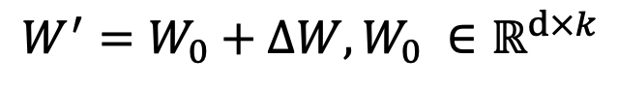
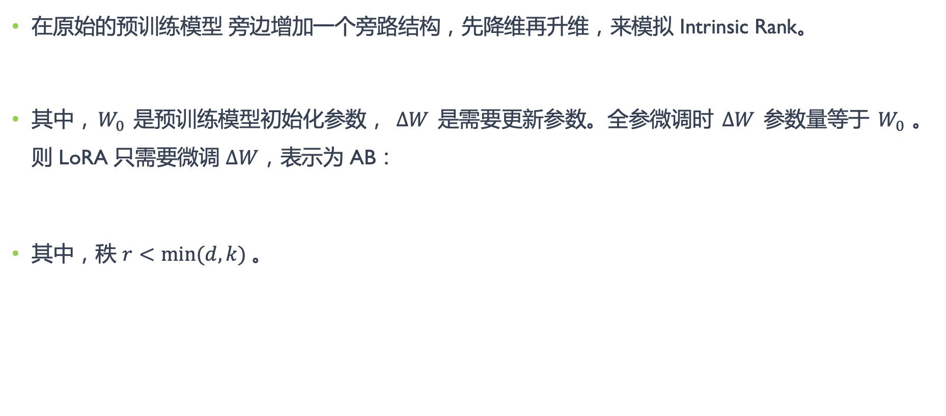
LoRA - Low-Rank Adaptation
在原始的预训练模型 旁边增加一个旁路结构，先降维再升维，来模拟 Intrinsic Rank。
其中，$W_{0}$ 是预训练模型初始化参数， $∆W$ 是需要更新参数。全参微调时 $∆W$ 参数量等于 $W_{0}$。则 LoRA 只需要微调 $∆W$，表示为 AB：
其中，秩 $r<min⁡(d,k)$。
$$W^{′}=W_{0}+∆W,W_{0} ∈ℝ^{d×k}$$
$$W_{0}+∆W=W_{0}+BA,B∈ℝ^{d×r},A∈ℝ^{r×k}$$

Slide 24
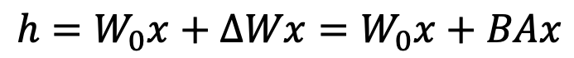
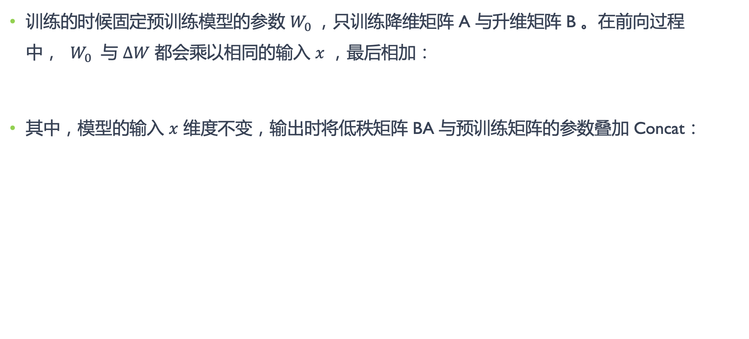
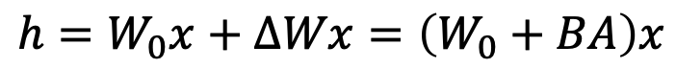
LoRA - Low-Rank Adaptation
训练的时候固定预训练模型的参数 $W_{0}$，只训练降维矩阵 A 与升维矩阵 B 。在前向过程中， $W_{0}$ 与 $∆W$ 都会乘以相同的输入 $x$ ，最后相加：
其中，模型的输入 $x$ 维度不变，输出时将低秩矩阵 BA 与预训练矩阵的参数叠加 Concat：
$$h=W_{0}x+∆Wx=W_{0}x+BAx$$
$$h=W_{0}x+∆Wx=\left(W_{0}+BA\right)x$$

Slide 25
实验效果
LORA 相比其它微调方法，增加参数量不会导致性能的下降。
性能上与全参数微调持平甚至超过。

Slide 26
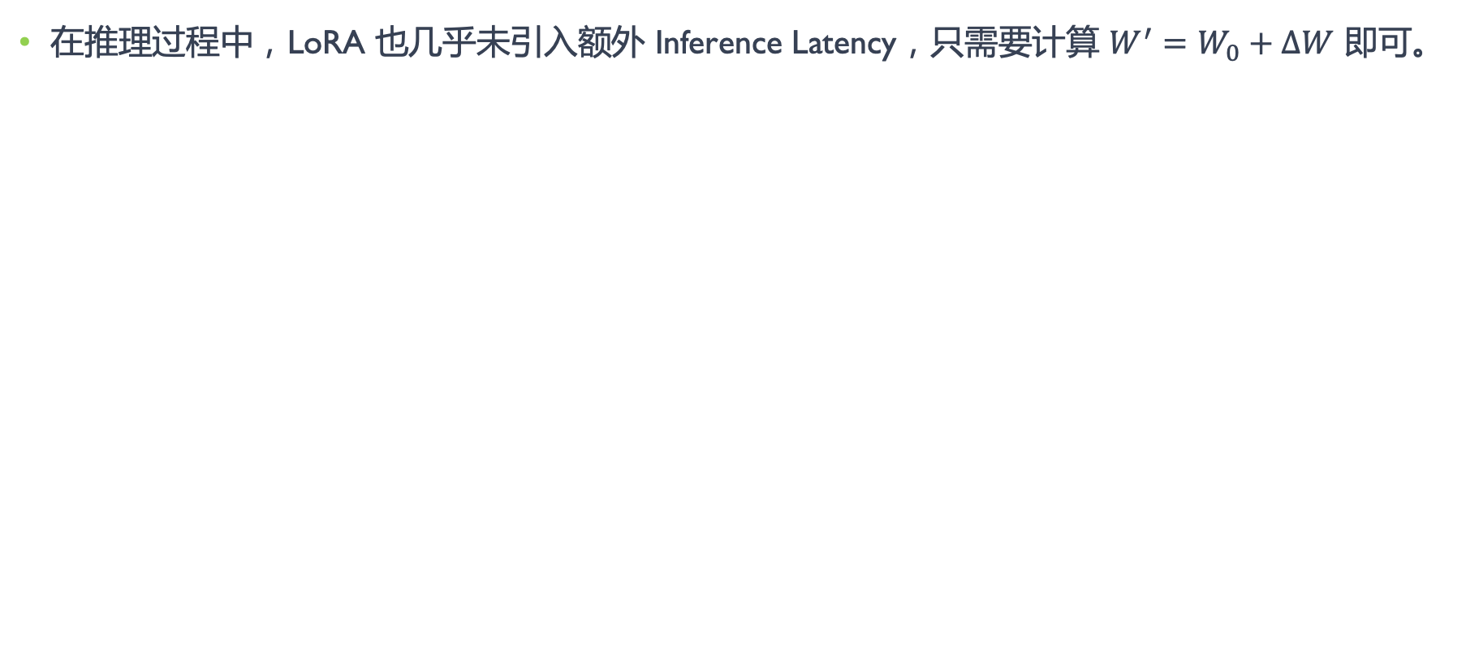
LoRA 推理
在推理过程中，LoRA 也几乎未引入额外 Inference Latency，只需要计算 $W^{′}=W_{0}+∆W$ 即可。

Slide 27
LoRA + Transformer
LoRA 与 Transformer 的结合也很简单，仅在 QKV Attention 的计算中增加一个旁路。

Slide 28
LoRA in Stable Diffusion with different Style
LoRA最有趣的应用在图像生成 Stable Diffusion 应用程序中。Stable Diffusion 一开始训练的时候有的固有风格 Style。现在只需要使用 LoRA 进行微调，并与 Dreambooth 技术结合，可以获得具可定制风格的图像，而不需要重新进行预训练来获取不同风格的图像。
LoRA 权重也可以与其他 LoRA权重组合，并在加权组合中使用以生成融合风格的图像。

Slide 29
LoRA in Stable Diffusion with different Style

Slide 30
LoRA - Low-Rank Adaptation

Slide 31
LoRA in Stable Diffusion with different Style

Slide 32
小结 & 思考

Slide 33
小结
迁移学习：是指将模型的一些学习参数用于其他任务，与微调有本质的区别；
Adapters：是最早发布的参数高效微调 PEFT 技术之一。在 Transformers 中添加 Adapters，病只对 Adapters 结构进行小规模参数调整，可以取得很好的效果；
LoRA 微调：微调过程中，只有极少数权重被大量更新，因为大多数学习都是在神经网络的预训练阶段完成的。LoRA 在原始的预训练模型 旁边增加一个旁路结构，先降维再升维，从而减少可训练参数的数量。

Slide 34
Reference 引用&参考
Parameter-Efficient Transfer Learning for NLP https://arxiv.org/abs/1902.00751
Intrinsic Dimensionality Explains the Effectiveness of Language Model Fine-Tuning，https://arxiv.org/abs/2012.13255
LoRA: Low-Rank Adaptation of Large Language Models，https://arxiv.org/abs/2106.09685

